Slide 1
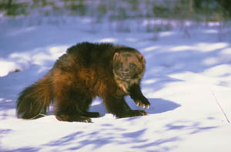
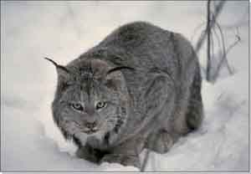
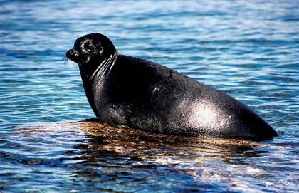
Класс Млекопитающие. Общая характеристика класса млекопитающих
Урок биологии животных - 7 класс

Slide 2
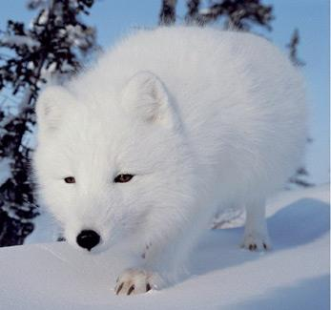
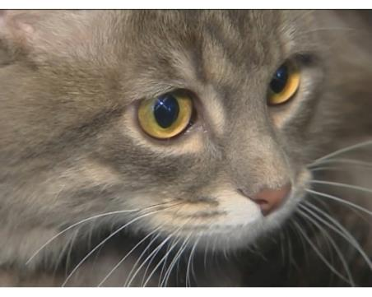
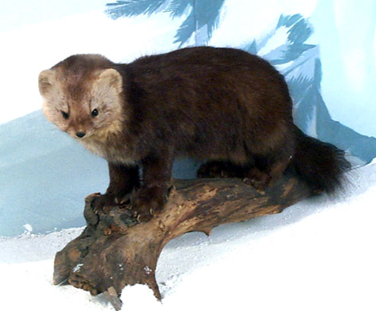
Млекопитающие
Питаются молоком,
высокоорганизованные животные,
тело млекопитающих покрыто волосами, или шерстью (отсутствие волосяного покрова у ряда видов — явление вторичное).

Slide 3
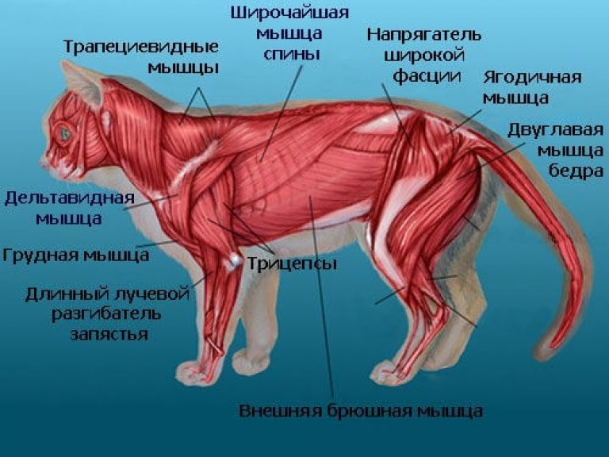
Млекопитающие
У млекопитающих хорошо развита мускулатура, что обусловлено большим разнообразием их движений. Наиболее сильно развиты мышцы конечностей.
Есть особая куполообразная мышца – диафрагма, отделяющая грудную полость от брюшной и участвующая в дыхании.

Slide 4
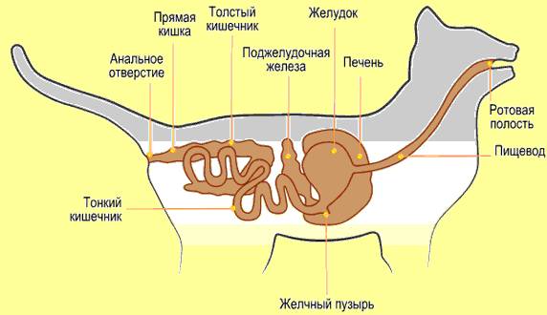
Млекопитающие
Пищеварительная система млекопитающих состоит в основном из тех же отделов, что и у пресмыкающихся.
Пища поступает
в рот,
в глотку,
пищевод,
желудок,
в кишечник,
заканчивается
анальным
отверстием.

Slide 5
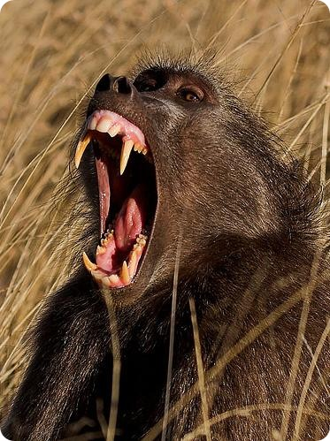
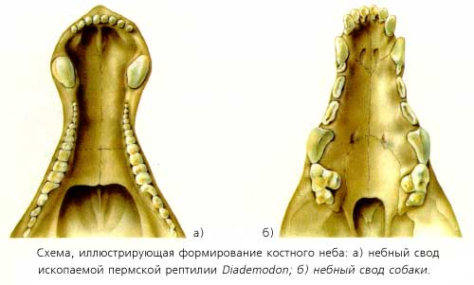
Млекопитающие
Рот зверей окружен мягкими губами (губы есть только у млекопитающих) и челюстями с зубами.
3убы млекопитающих дифференцированы на 3 типа:
резцы,
клыки,
коренные.

Slide 6
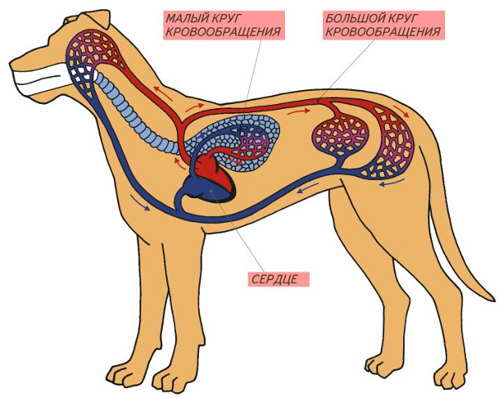
Млекопитающие
Кровеносные системы млекопитающих и птиц очень похожи.
Сердце состоит из четырех камер, а кровеносные сосуды образуют два круга кровообращения.

Slide 7
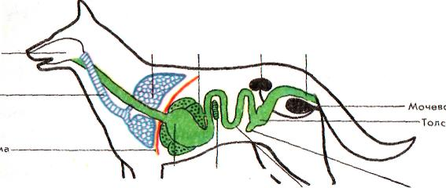
Млекопитающие
Все млекопитающие дышат атмосферным воздухом при помощи легких. Легкие имеют сложное мелкоячеистое строение. Вдох и выдох у зверей осуществляется за счет изменения объема грудной полости, достигаемого путем сокращения межреберных мышц и диафрагмы.
В гортани зверей хорошо развиты голосовые связки. Издавая при их помощи различные звуки, звери оповещают друг друга об опасности или своем местонахождении.
диафрагма

Slide 8
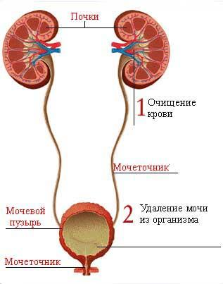
Млекопитающие
Органами выделения млекопитающих служат парные почки бобовидной формы, расположенные вдоль позвоночника в тазовой области. Частично выделительную функцию выполняют потовые железы кожи.

Slide 9
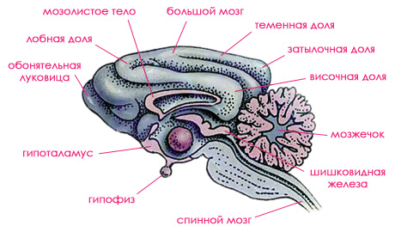
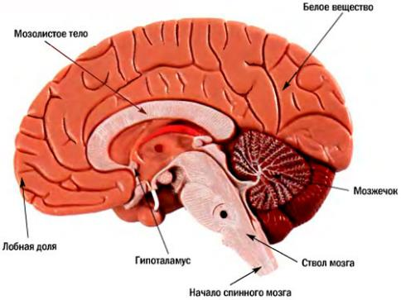
Млекопитающие
Из пяти отделов головного мозга особенно развиты у млекопитающих большие полушария переднего мозга. Поверхность их у большинства зверей имеет кору, образованную бороздами и извилинами. Особенно хорошо развита кора у высших млекопитающих (приматы, хищные, ластоногие и китообразные), отличающих сложным поведением. Примитивные звери (насекомоядные, грызуны, сумчатые) имеют почти гладкие полушария головного мозга.

Slide 10
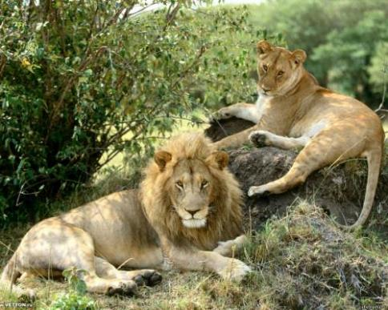
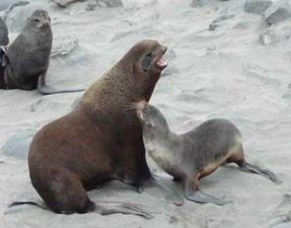
Млекопитающие
Млекопитающие — раздельнополые животные.
Половой диморфизм.
Внутреннее оплодотворение.
Развитие в особом мускульном органе самок – матке (беременность).
Рождают детенышей различной степени развития.

Slide 11

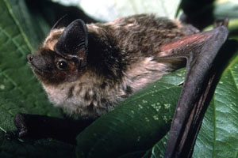
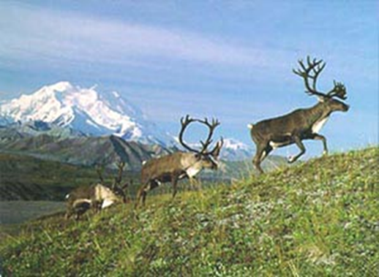
5. Размножение. Живорождение. Вскармливание молоком, забота о потомстве.
6. Происхождение. Произошли от неспециализированных палеозойских рептилий 160-170 млн. лет назад в мезозойскую эру в триасовый период.
7. Систематика.
Класс Млекопитающие
Подкласс Первозвери Подкласс Настоящие звери
Отряд Однопроходные Инфракласс Инфракласс
5 видов; Низшие звери Плацентарные
Утконос,
Ехидна, Отряд Сумчатые Отряды:
Проехидна Насекомоядные,
Рукокрылые,
Грызуны,
Зайцеобразные, Парнокопытные, Непарнокопытные
Китообразные, Ластоногие,
Хищные

Slide 12
Таблица «Сравнительная характеристика представителей классов Пресмыкающихся и Млекопитающих»
Черты строения и образ жизни | Пресмыкающиеся | Млекопитающие
Место обитания
Покровы тела
Органы дыхания
Число камер в сердце
Нервная система
Температура тела
Способы размножения

Slide 13
Прогрессивные черты класса Млекопитающих:
1. Высокое развитие нервной системы, есть кора больших полушарий.
2. Дифференцировка позвоночного столба на чётко выраженные отделы, перемещение конечностей с боков тела под туловище.
3. Возникновение органов, обеспечивающих развитие зародыша в теле матери, и вскармливание детёнышей молоком.
4. Появление шерстного покрова.
5. Полное разделение кругов кровообращения и возникновение теплокровности.
6. Возникновение альвеолярных лёгких.

Slide 14


Вывод:
Млекопитающие, составляют наиболее высокоорганизованный класс позвоночных животных.
Они широко расселились по планете и приспособились к существованию в самых разнообразных условиях. Этому способствовало то, что млекопитающие в отношении своей организации и физиологических особенностей самая прогрессивная группа животных.

